Slide 1
groep 1-2
…………………….…….…….…….…….…….……...
Verjaardag
Een feestje in de klas is altijd
leuk! Natuurlijk hoort daar een
lekkere traktatie bij (wij geven
de voorkeur aan iets gezonds).
De kinderen mogen dezelfde
traktatie ook trakteren bij
de leerkrachten in de andere
groepen. Graag even overleg-
gen wanneer uw kind trakteert, zodat we een muts voor de jarige klaar kunnen leggen!
………………………………
De inloop
4 keer per week starten we
de dag met een inloop. De kin-
deren kunnen bij binnenkomst
meteen aan hun eigen tafel zelfstandig aan de slag met een opdracht. Dit voorkomt het wachten in de kring en geeft ons de tijd om een kleine kring te doen. Tijdens deze kleine kring werken we met een klein groepje en geven we extra uitleg of juist meer uitdaging.
………………………………
Zelfredzaamheid
Wij vinden het erg belangrijk, dat de kinderen zich tot zelfstandige personen ontwikkelen. Wij stimuleren daarom de zelfredzaamheid en verwachten van de kinderen dat ze al veel zelf kunnen.
Denk daarbij aan:
- Toiletbezoek (zelf billen afvegen, zitten op het toilet, handen wassen, aan- en uitkleden)
- Jas en schoenen aantrekken
- Zelf spullen pakken voor het werken én ook weer opruimen
………………………………
Een dag in de groep De kring Elke dag zitten we in ieder geval 2 keer in de kring. Wat doen we zoal in die kring? - Taalactiviteiten: prentenboeken aanbieden, voorlezen, vertellen, rijmen, raadsels, versjes, klassen-/leergesprek. - Rekenactiviteiten: tellen, tellen met overslaan, terugtellen, rekenbegrippen oefenen, meten en wegen. - Muziek: het aanleren van liedjes, werken met muziekinstrumenten, muzikale facetten hoog/laag, hard/zacht, ritme, maat etc.
Werken Het werken doen we aan de hand van een thema. Binnen dit thema doen we veel verschillende activiteiten. ‘s Ochtends beginnen de kinderen met een activiteit van hun weektaak. Deze staan op de bovenste rij van het kiesbord. Groep 2 heeft een weektaak met daarop 4 activiteiten. Groep 1 start, wanneer ze er aan toe zijn, met een weektaak met daarop 3 activiteiten. Na het werken aan de weektaak mogen de kinderen een andere keuze van het kiesbord maken. ‘s Middags mogen de kinderen vrij kiezen. Gedurende de eerste 20 minuten van de werkles zijn ze bezig met hun gekozen taak. Daarna mogen ze eventueel nog een keer kiezen. Gedurende de werklessen worden allerlei technieken aangeboden. Denk hierbij aan verschillende verftechnieken, vouwen, scheuren, plakken, prikken en knippen. Met deze technieken stimuleren we onder andere de ontwikkeling van de fijne motoriek. De ontwikkeling van de creativiteit speelt bij de werklessen ook een grote rol.
Schatkist Vanaf augustus 2017 werken we met de vernieuwde Schatkist editie 3 methode. We bieden ongeveer 8 maal per jaar een thema van Schatkist aan (3-4 weken) en de andere weken werken we binnen thema’s zoals Sinterklaas, Kerst, Pasen etc.
Pauze Tijdens de pauze zitten we in de kring. Elk kind brengt iets te eten (fruit) en te drinken (bij voorkeur water) mee. De pauze duurt een kwartier, dus geeft u niet te veel eten mee. Wat echt niet op gaat, nemen de kinderen weer mee naar huis. We stimuleren gezond eten zoveel mogelijk en hebben daarom de hele week groente- en fruitdagen. We willen u vragen uw kind een goed sluitende drinkbeker mee te geven in plaats van pakjes drinken. Dit in verband met de enorme berg afval die de pakjes veroorzaken. Ook voor het overblijven vragen wij u gezond eten en drinken mee te geven.

Slide 2
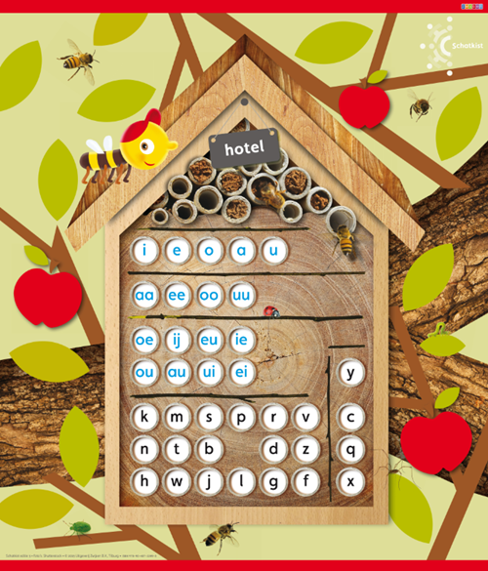
Leerlingvolgsysteem
• Cito: Als uw kind in groep 2 zit nemen wij 2 X per jaar CITO af bij uw kind. Deze ‘toetsen’ nemen wij af in januari en juni in kleine groepjes. We doen de onderdelen taal en rekenen. We nemen deze ‘toetsen’ af om zo vroeg mogelijk een idee te hebben van de mogelijkheden van uw kind. Eventueel kunnen wij ons lesaanbod dan in een vroeg stadium aanpassen. De kinderen van groep 1 toetsen we alleen in juni.
• Kijk: Dit is een ontwikkelingsvolgmodel. 2x per jaar vullen we lijsten in over de ontwikkelingen van uw kind. Deze lijsten maken deel uit van het dossier van uw kind tot en met groep 8. Deze lijsten kunnen ook met u worden besproken in de voortgangsgesprekken.
………………………………
Rapport
In groep 1 en 2 krijgen de kinderen 2 keer per jaar een rapport mee naar huis. Kinderen die na 1 januari naar school komen, krijgen een instroom rapport.
………………………………
Het aanleren van klanken en letters met behulp van het bijenhotel van Zoem.
Bewegen Na het eten en drinken is het tijd om te bewegen. Buiten spelen we met materiaal, zoals fietsen, karren, ballen en scheppen. De kinderen bewegen vrij en leren samen spelen, delen en problemen oplossen. Het is onze taak hierbij te ondersteunen, als ze er zelf niet uitkomen. Ook gaan we regelmatig naar de speeltuin om te klimmen en te klauteren of om een extra spelles te doen. Dit kan een vrije spelsituatie zijn of een les met gerichte opdrachten. Zowel binnen als buiten doen we groepsspelen, dramalessen, muziek- en danslessen. Ook gebruiken we klein materiaal zoals pittenzak- ken en ballen. Vanaf de herfstvakantie tot aan de meivakantie gymmen we in de gymzaal in Beusichem. Hier gaan we met de bus naartoe.
Voorlezen Aan het eind van de ochtend en middag lezen we nog even. Dit niet alleen om het dagdeel rustig af te ronden, maar ook om de taalvaardigheid en het plezier in lezen te stimuleren, de woordenschat te vergroten en om de concentratie te oefenen. Het lezen en voorlezen is iets waar we door de hele school mee bezig zijn. …………………………………………………………………………………….. Wat leer je allemaal in groep 1-2?
Heel veel! Een kleine greep: • Fijne motoriek: oog/hand coördinatie, goede pincetgreep, juiste kracht bij het vasthouden van potloden, schrijfpatronen van grof naar fijn. • Grove motoriek: gebruik van lichaam in de ruimte. Over een bank lopen/huppelen/hinkelen/diepte springen/koprol. Het gooien en vangen van een zachte bal. • Tellen: 1 t/m 20 en terug. Wat komt er voor de 5, na de 8 etc. Tellen met aanwijzen, cijferherkenning en benoemen. • Letters: ontluikende geletterdheid. Eigen naam herkennen en eventueel kunnen schrijven. Letters kunnen herkennen en benoemen. Synthetiseren: v i s -> vis • Begrippen: in/op/boven/onder/voor/achter/rechts/links en andere tegenstellingen zoals dik/dun, groot/klein, zwaar/ licht, licht/donker, vers/oud etc. • Kleuren: alle basiskleuren en onderscheiden van licht en donker • Vormen: cirkel/rond, vierkant, driehoek, rechthoek en ovaal. • Taalgebruik: actief en passief. Komen tot samengestelde zinnen, taal/denkontwikkeling stimuleren, goede uitspraak (dit vooral voor het fonetisch leren schrijven). Geheugen oefenen (4 tot 5 woorden onthouden). Versje opzeggen. Aan de hand van verschillende plaatjes zelf een verhaal kunnen vertellen. Rijmen en doorrijmen, raadsels. • Plaats/ruimte en tijdsbesef: dagen van de week, jaargetijden, maanden

Slide 3
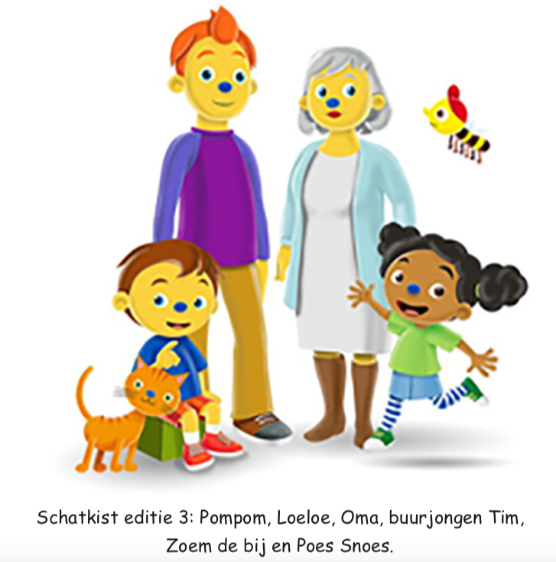
Leespret!
Door samen met uw kind te genieten van een verhaal zal de taalontwikkeling van uw kind gestimuleerd worden.
Iedere vrijdag hebben de leerlingen de mogelijkheid om een boekje te ruilen op school. Dit boek mogen de kinderen dan mee naar huis nemen en kunt u samen met uw kind lezen.
………………………………
Chromebook
We werken in onze groep met chromebooks. De leerlingen werken in een beveiligde COOL omgeving met een eigen account. We maken gebruik van de methodesoftware van Schatkist, maar ook van andere programma’s zoals Rekentuin en Taalzee. …………………………… Tip: Er zijn veel materialen voor thuis te koop bij de boekhandel die aansluiten bij de methode Schatkist. Voorbeelden hiervan zijn de Rompompom letterdoos, het telboek en het letterkwartet.
Methoden
Schatkist editie 3: Wanneer we werken met Schatkist, behandelen we alle tussendoelen voor mondelinge taal, woordenschat, beginnende geletterdheid, beginnende gecijferdheid en de sociaal-emotionele ontwikkeling. Schatkist biedt speelse activiteiten en aantrekkelijke materialen aan waarmee we precies aansluiten bij datgene wat de kleuters bezighoudt. De tussendoelen komen daarbij als vanzelf aan bod.
De Vreedzame school: Met het programma van De Vreedzame School leren de kinderen op een positieve manier met elkaar om te gaan en een actieve bijdrage te leveren aan een positieve (werk)sfeer in de groep. In elke groep komen dezelfde thema’s aan bod.
Pennenstreken: De kinderen van groep 2 starten in het begin van het schooljaar met deze methode. Tot januari zijn dit vooral veel liedjes en bewegingen om de kinderen een goede pengreep en zithouding aan te leren. Vanaf januari gaan we ook schrijven op papier. Dit zijn voorbereidende oefeningen voor groep 3.
Alles telt: Dit is een rekenmethode die veel onderwerpen aan bod laat komen in verschillende werkvormen. Er zijn rekenlessen die in de grote kring worden gedaan, maar er kan bijvoorbeeld ook een hoek worden ingericht waar uitdagende rekenactiviteiten plaatsvinden.
Bouw! Bouw! is een computergestuurd interventieprogramma waarmee leesproblemen bij risicoleerlingen in groep 2 t/m 4 voorkomen kunnen worden. Het kind leert, de tutor stuurt en de computer wijst de weg. Ouders, grootouders, oudere leerlingen van vrijwilligers kunnen als tutor fungeren. Vroeg starten en veel consequent oefenen met Bouw! kan latere ernstige leesproblemen voorkomen. Wij nemen bij alle leerlingen in groep 2 een dyslexiescreening af. De risicoleerlingen starten halverwege groep 2 met het BOUW! programma. Deze kinderen werken 2 keer per week met Bouw! op school en 2 keer week thuis.
……………………………………………………………………………………..

